Slide 1
Skip-team project

Slide 2
Ціль аплікації
Мета проекту – забезпечити простий та зручний спосіб відстеження успішність студентів. Система діє для авторизованих користувачів і надає їм доступ до таких дій: переглядати успішність конкретного студента або групи, переглядати предмети та списки викладачів, виставляти оцінки за предмети (функціонал для викладачів), керувати своїми особистими даними.

Slide 3
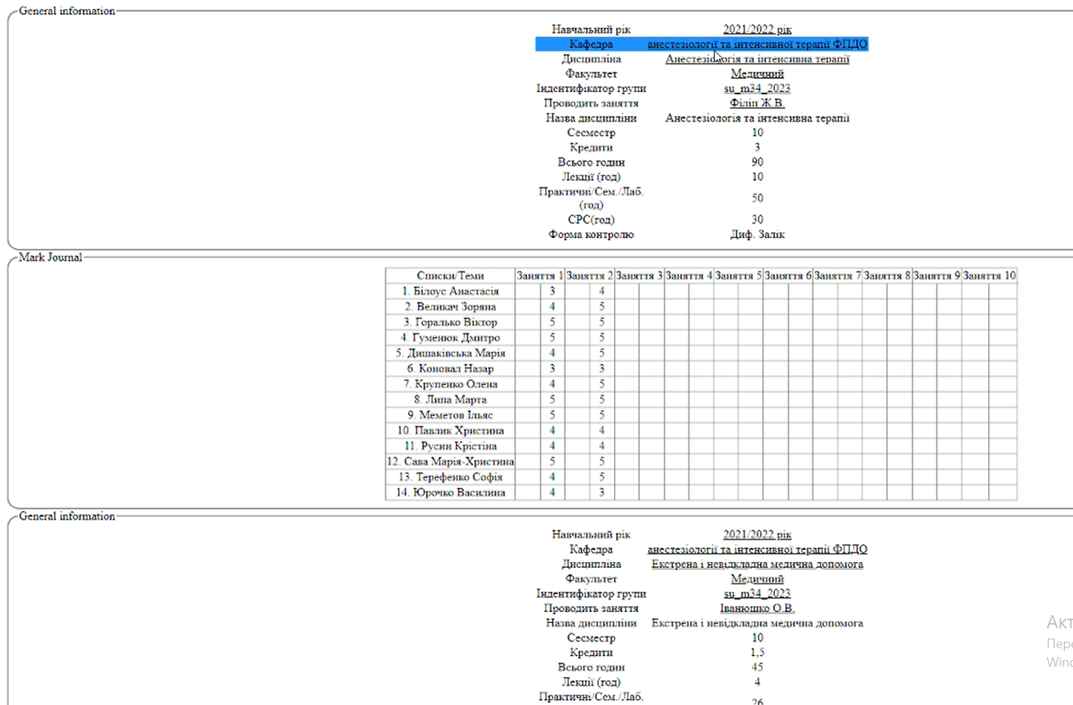
Аналіз ринку
Проаналізувавши ринок можна сказати, що програми такого типу найчастіше використовуються закладами вищої освіти для надання доступу студентам до їх поточної успішності.

Slide 4
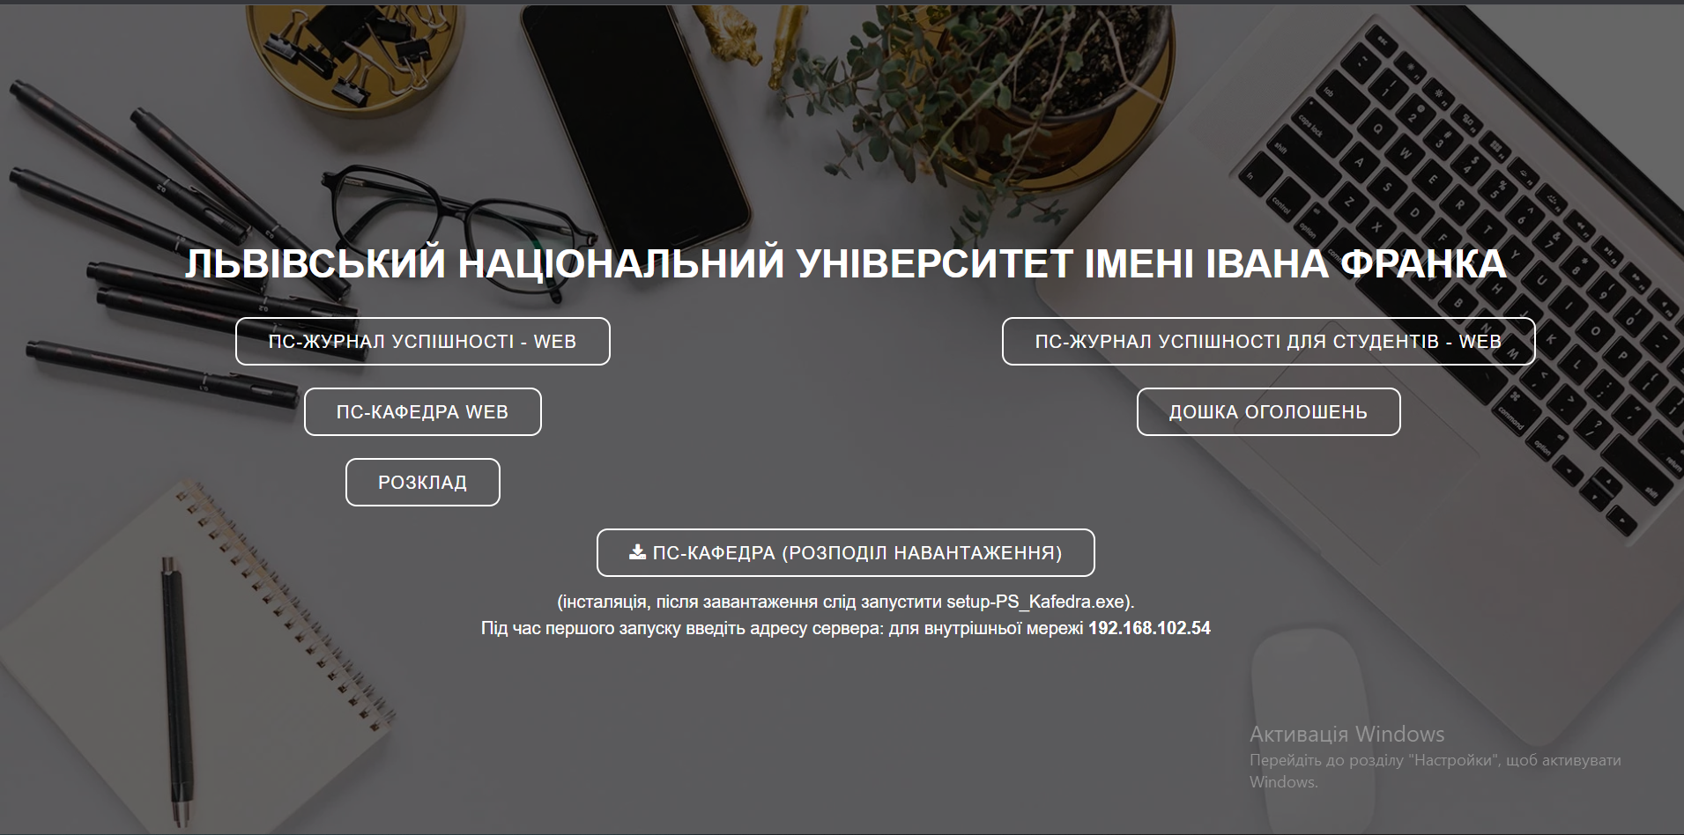
Описати подібних програм
Одним із прикладів такої аплікації є система Деканат Львівського національного імені Івана Франка. Ця система надає можливість викладачам виставляти та редагувати бали студентів та переглядати їх успішність. Також викладачі мають можливість перегляду своїх курсів та груп, які відвідують ці курси.

Slide 5
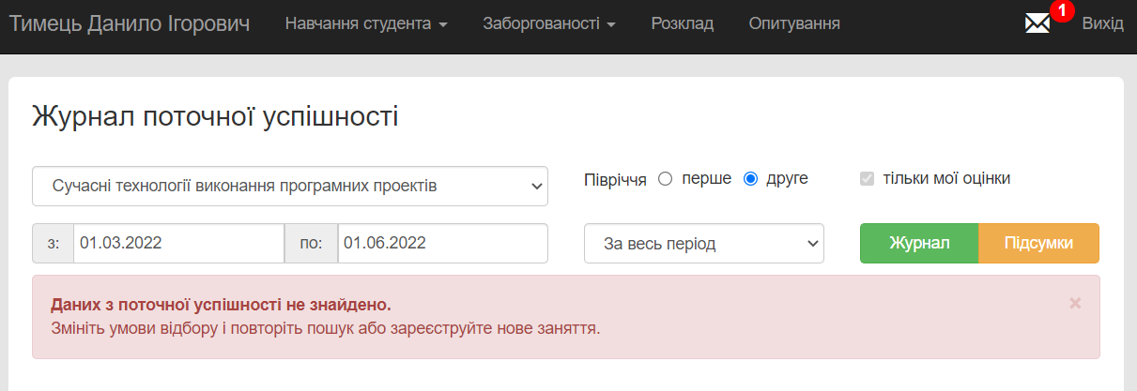
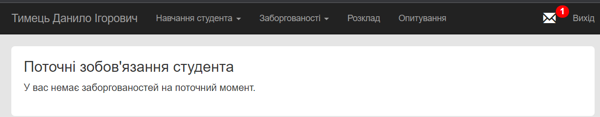
Описати подібних програм
Щодо можливостей студентів, система Деканат надає доступ до поточної успішності, семестрових балів та статистики оцінок. Також студент має змогу переглядати наукову активність та заборгованості.

Slide 6
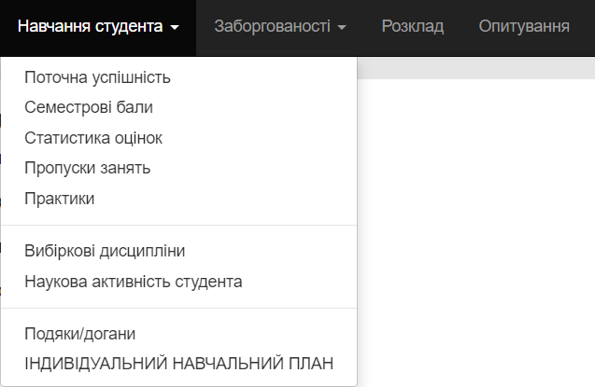
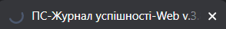
Описати подібних програм
Основні переваги цієї системи:
Багатофункціональний проект
Легкість у використанні
Інтуїтивно зрозумілий користувальницький інтерфейс
Основні недоліки цієї системи:
Довгий відклик сайту
Складність із відновленням паролю користувача

Slide 7
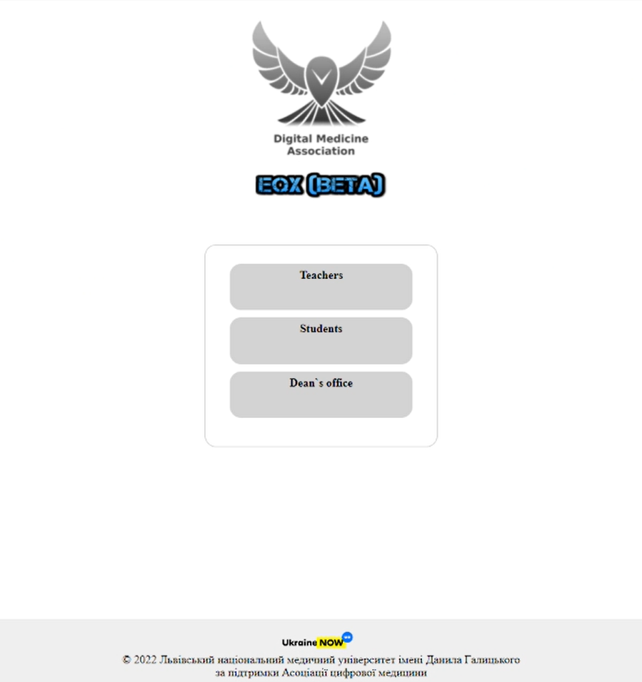
Описати подібних програм
Ще однією схожою програмою є журнал оцінок Львівського національного медичного університету імені Данила Галицького.
Основною ідеєю є відображення успішності студента у вибраній дисципліні. Функіонал цієї аплікації є дещо спрощеним у порівнянні із Деканатом.

Slide 8
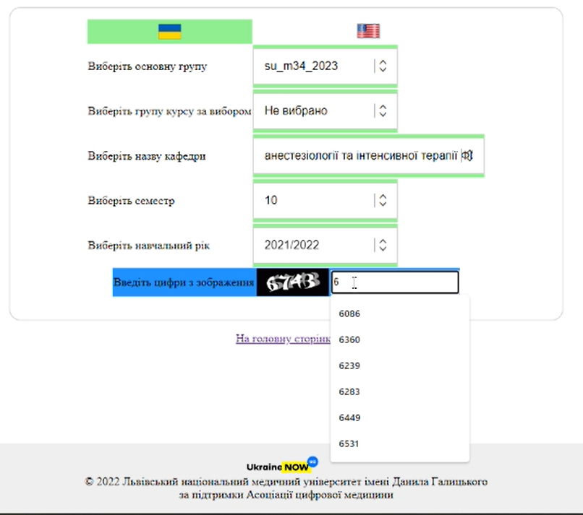
Описати подібних програм
Основні переваги цієї системи:
Неймовірно простий та зрозумілий інтерфейс
Основні недоліки цієї системи:
Застарілий інтерфейс

Slide 9
Основний функціонал та вимоги до проекту
Бізнес вимоги:
Створити зручну аплікацію для відслідковування балів студентами та ведення журналу викладачами.
Основний функціонал:
Викладач - додає студентів у групи та виставляє бали
Студент - переглядає свої бали по тому чи іншому предмету

Slide 10
Загальні вимоги до аплікації
Швидке отримання студентами та викладачами даних про оцінки та у випадку викладачів можливість виставляти та редагувати бали;
Аплікація повинна бути легка для використання та мати інтуїтивно зрозумілий інтерфейс;

Slide 11
Опис юзерів аплікації, їх потреби та функціонал.
Користувач | Потреби та функціонал
Гість | Користувач, який не увійшов у систему, може зареєструватися та увійти.
Студент | Користувач, який може переглядати власну інформацію, власні бали, бали групи, список предметів, список викладачів. Може змінити свій пароль.

Slide 12
Опис юзерів аплікації, їх потреби та функціонал.
Користувач | Потреби та функціонал
Лектор | Користувач, який може переглянути список предметів, список груп, бал студента. Може поставити оцінки із предмету, який викладає. Можна змінити пароль.
Адмін | Користувач, який має доступ до інформації про студента та викладача та може зміни її. Може керувати реєстрацією користувача. Може змінити свій пароль.

Slide 13
Дякую за увагу!

